Slide 1
Без труда не вытащишь рыбку из пруда

Slide 2
Инструкция при работе с иглой на ткани
1-Нить свободно проходит сквозь иглу (нельзя зажимать)
2-Срез иглы идёт по ходу вперёд (при поворотах не забывайте повернуть иглу)
3-Иглу не отрывать от материала высоко (как бы скользить носком по материалу)
4-Чем больше ограничителей, тем меньше ворс и наоборот

Slide 3
Презентация кружковой работы «Ковровая вышивка» – школа №87 учитель технологии Новичкова А.А.
Основой кружковых занятий является приобщение учащихся к одному из многих видов художественного творчества (ручное ковроделие) через формирование и развитие у них определенных интеллектуальных и практических умений, которые будут способствовать сознательному выбору профессии. Научить учащихся ручному ковроделию – это значит приобщить их к ремеслу, которое издавна бытовало на территории нашей Родины и в наши дни продолжает развиваться.

Slide 4
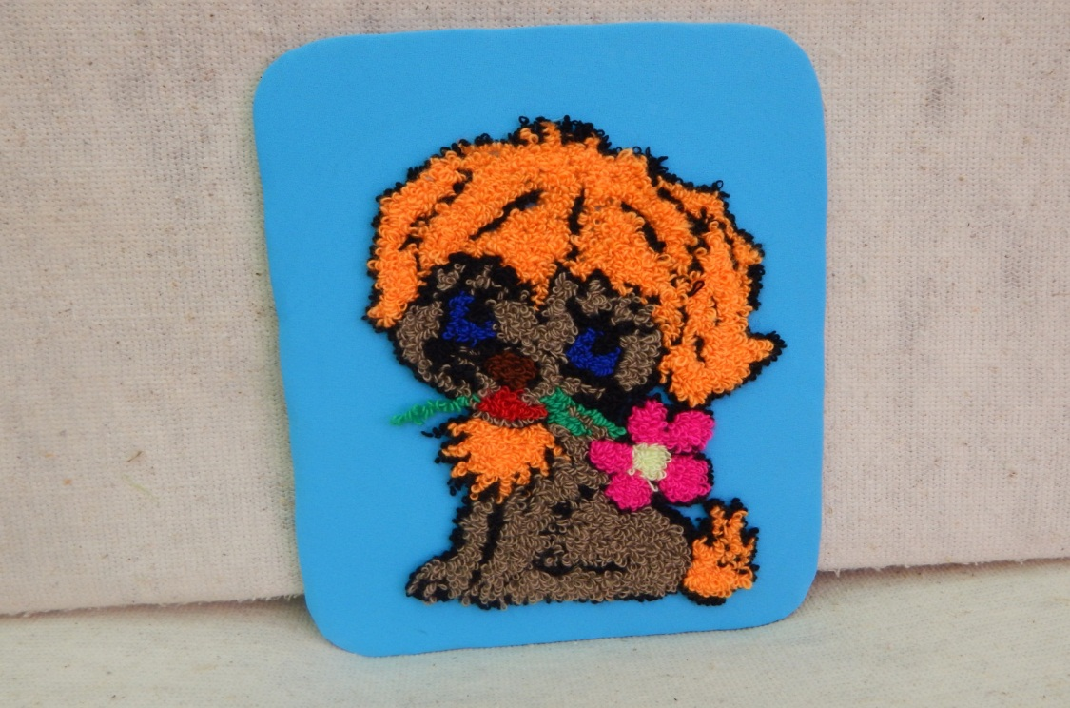
Друзья

Slide 5
Ковровая вышивка
В процессе овладения этими знаниями и умениями у школьников вырабатывается образное мышление, эстетический вкус, внимательность, точность и аккуратность – качества необходимые при овладении любой профессией.
Кружковые занятия «Ковровая вышивка» формируют такие черты характера , как трудолюбие, настойчивость, усидчивость, умение планировать работу и доводить начатое дело до конца, развивает глазомер. Кружковые занятия формируют у учащихся навыки самоконтроля.

Slide 6
Ковровая вышивка
При изготовлении изделия учащиеся учатся планировать свою работу, то есть устанавливать последовательность выполнения действий. Учатся пользоваться инструментами и приспособлениями в определённом порядке. При чём учащиеся знакомятся с системой требований технологического процесса, а затем вырабатывают навыки в процессе своей деятельности при выполнении работы: учатся собирать и сопоставлять варианты действий, отбирать наиболее рациональные варианты своей деятельности, находить наиболее простые решения заданий. В результате учащиеся учатся творчески подходить к выполнению простых и сложных заданий. Учатся вносить корректировку в процессе своей деятельности. При этом развивается творчество, которое влияет на качество выполняемой работы.

Slide 7
Ковровая вышивка
Умения планировать свои действия предупреждают от ошибок и способствуют более четкому и быстрому выполнению задания. Работы учащихся становятся более аккуратными, что сказывается на качестве готовых изделий.
Цели кружковы занятий:
1 - освоить технологию ковровой вышивки
2 - Изготовить панно и гобелены высокого качества

Slide 8
Задачи кружковых занятий:
1 -развитие творческой инициативы
2 -развитие самостоятельности при выполнении творческих заданий
3 -формирование понятия необходимости изготовления своими руками инструментов и приспособлений для кружковых занятий

Slide 9
Ковровая вышивка
Формы, методы и средства разнообразны: беседы, наблюдения, заметки из журналов, выставки, презентации, практическая работа. Всё это позволит сделать занятия интересными и увлекательными. Содержания кружковых занятий выстраиваются по принципу межпредметных связей: рисование, черчение, геометрия, биология, анатомия и физиология человека, технология. Принцип межпредметных связей оказывает влияние на повышение качества кружковой работы.

Slide 10
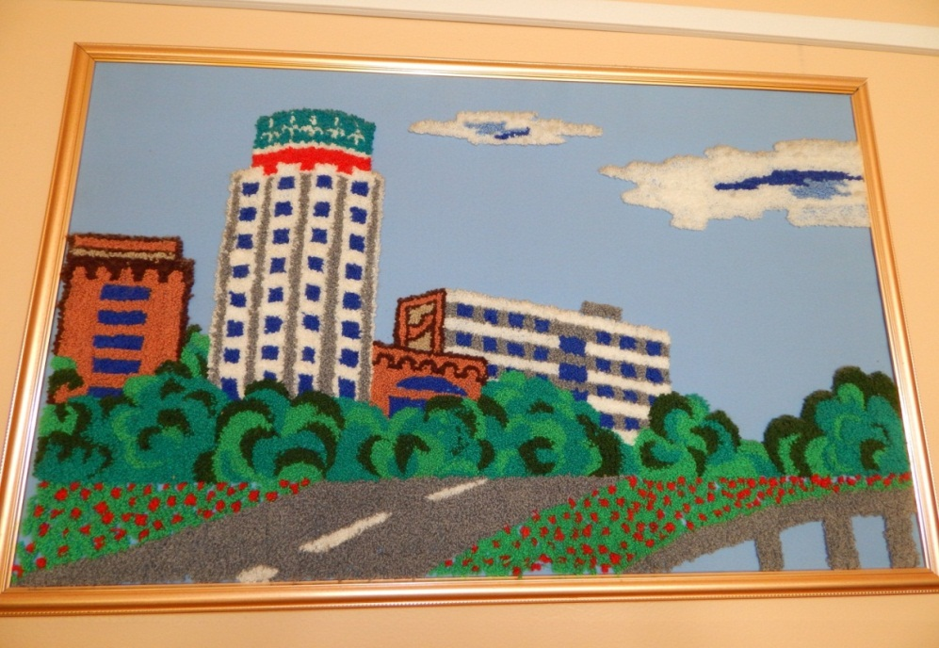
Набережные Челны. Бульвар энтузиастов, Тюбетейка

Slide 11
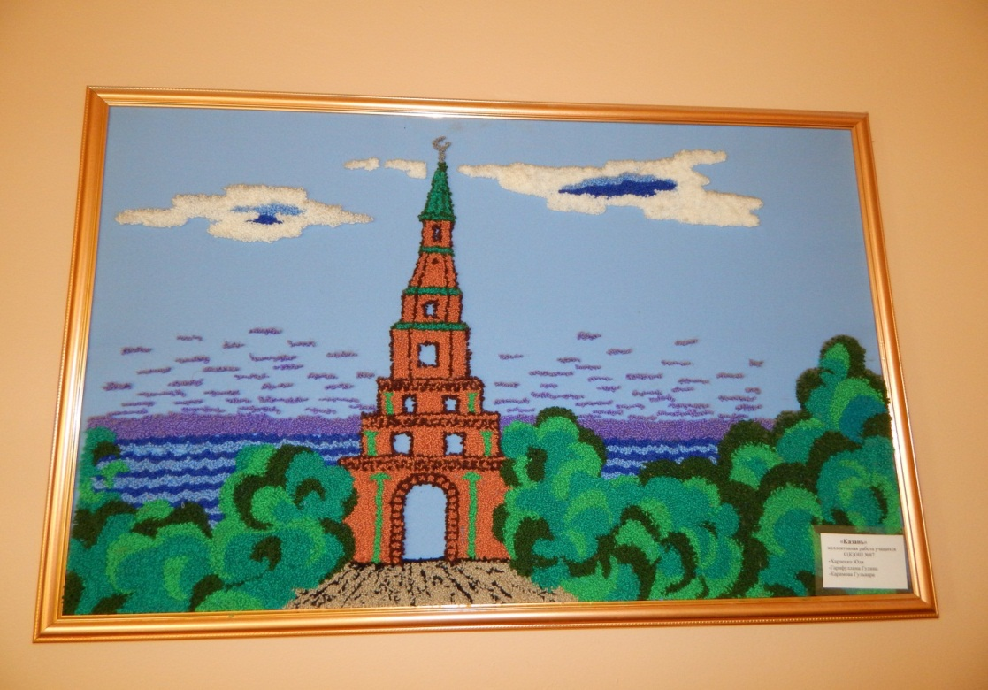
Башня Сююмбике. Разбег мустангов

Slide 12
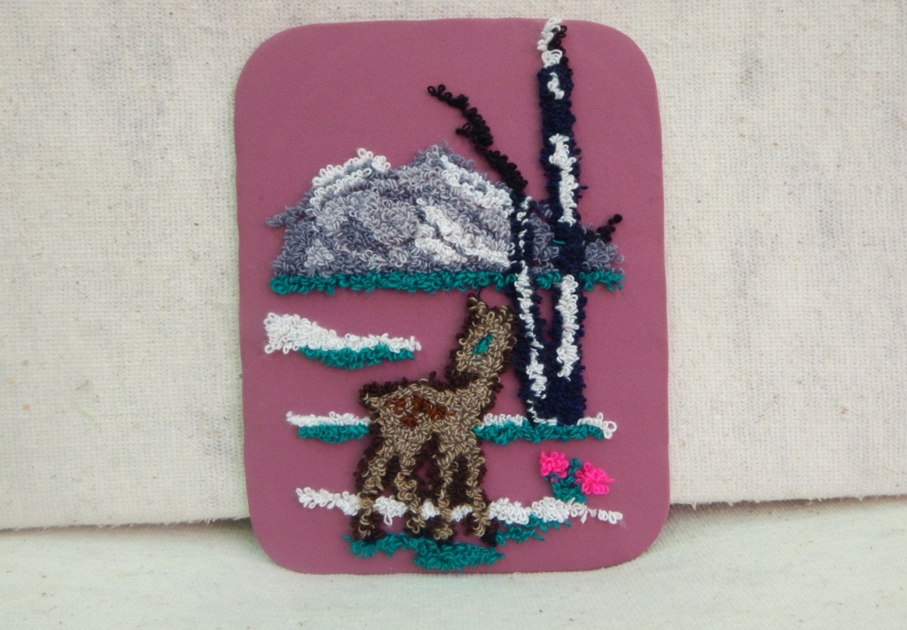
Буратино – отличник. Ранняя весна

Slide 13
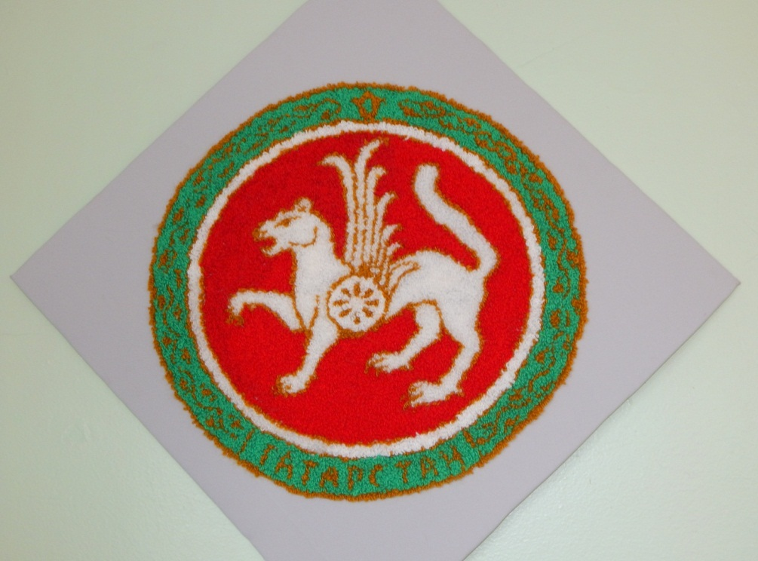
Кабинет истории. Флаг и Герб Татарстана

